Slide 1
Datamanipulatie
GIT

Slide 2
Versiebeheer
Werken in teams
Historiek van code
Feature branches
Terminologie
commit
push
pull
pull request (of merge request)
merge

Slide 3
Git Tools
Git is beschikbaar voor elke omgeving (Windows, Linux/Unix, Mac)
Verschillende ontwikkelomgevingen (IDE’s) bieden Git ondersteuning
Visual Studio
Netbeans
Command line tools werken op alle omgeving hetzelfde
https://git-scm.com/downloads

Slide 4
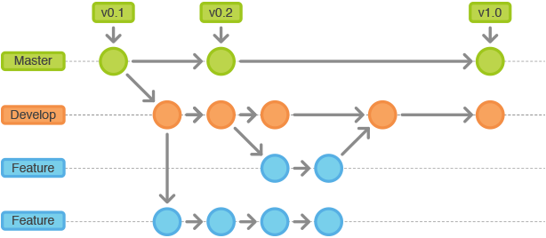
Git Flow (1)
Master branch bevat alleen code die getest is en zonder fouten werkt. In deze branch ga je niet ontwikkelen
De master branch is de code die op de productie-omgeving wordt gebruikt.

Slide 5
Git Flow (2)
Develop branch wordt gebruikt om code te testen en eventueel bugs op te lossen.
Als de code uitgebreid is getest, wordt deze branch gemerged naar de master branch

Slide 6
Git Flow (3)
In een feature branch wordt nieuwe functionaliteit ontwikkeld.
Per functionaliteit (bv: klanten, producten) wordt een nieuwe branch aangemaakt.
De wijzigingen in een feature branch worden eerst nagekeken dmv een code review voordat deze gemerged worden naar de develop branch

Slide 7
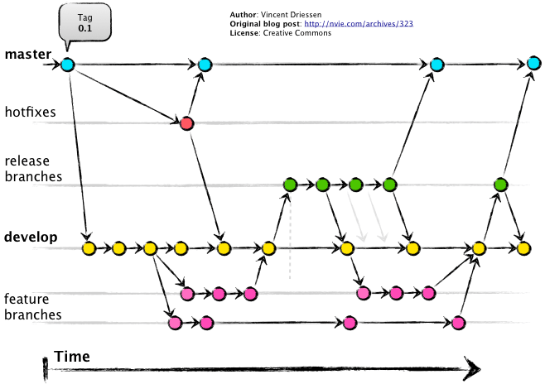
GIT Flow (4)
Bij grote projecten wordt vaak nog een release branch toegevoegd waarin nieuwe functionaliteit door de klant wordt uitgetest. Als de klant de functionaliteit heeft getest en goedgekeurd wordt deze code pas naar de productie-omgeving gemerged
Als er een groot probleem voorkomt om de productie-omgeving, worden er hotfixes toegepast.

Slide 8
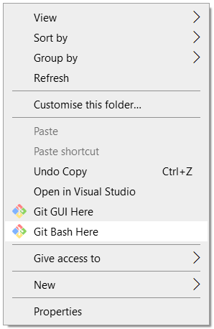
Repository (1)
Online plaats waar je code zit
Deze moet je lokaal op je pc ‘clonen’
Ga in windows verkenner naar de map waar je het project wil plaatsen.
Rechtermuisklik → “Git Bash Here”

Slide 9
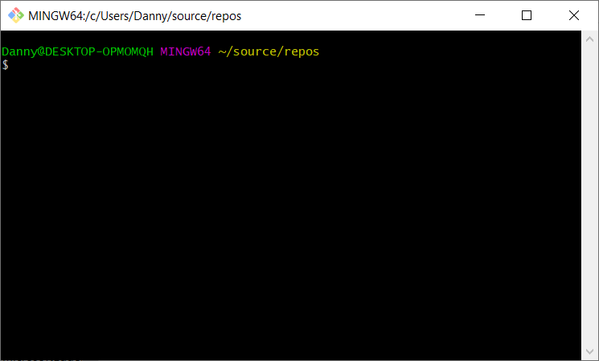
Repository (2)
Git Bash omgeving wordt gestart

Slide 10
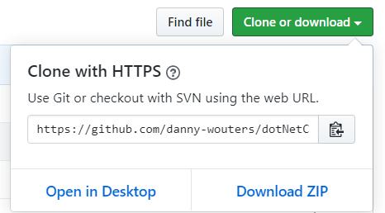
Repository (3)
Ga naar GitHub en kopieer de url om het project te kopiëren via https

Slide 11
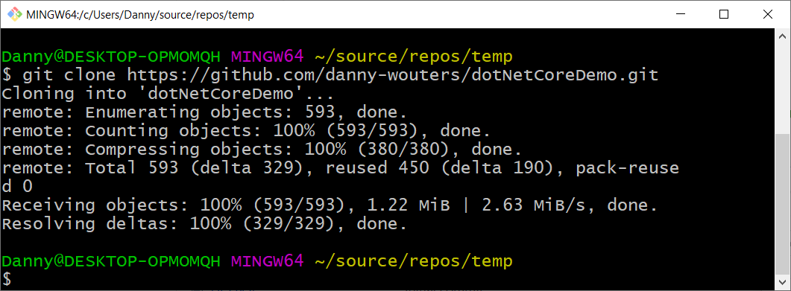
Repository (4)
Ga naar de Git Bash
Clone het project
git clone https://url.naar.het.project.git

Slide 12
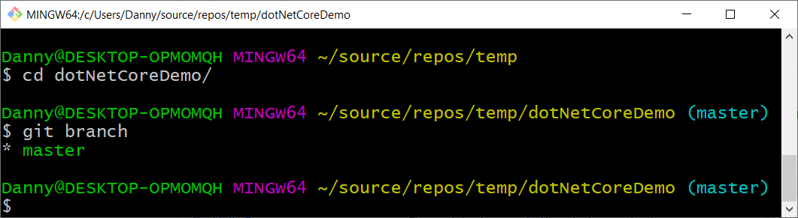
Repository (5)
Lokaal heb je steeds één branch staan, standaard de master branch
Ga naar de map die zojuist is aangemaakt
cd mapnaam
Je kan een overzicht van de lokale branches opvragen:
git branch

Slide 13
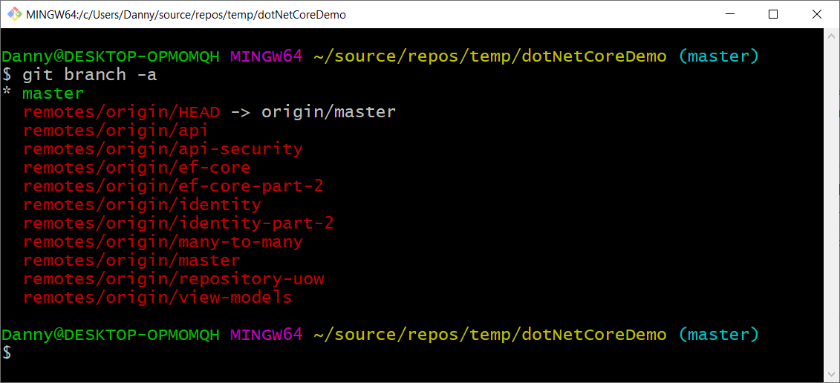
Repository (5)
Je kan een overzicht van alle branches opvragen die je lokaal hebt en online op de repository staan
git branch -a

Slide 14
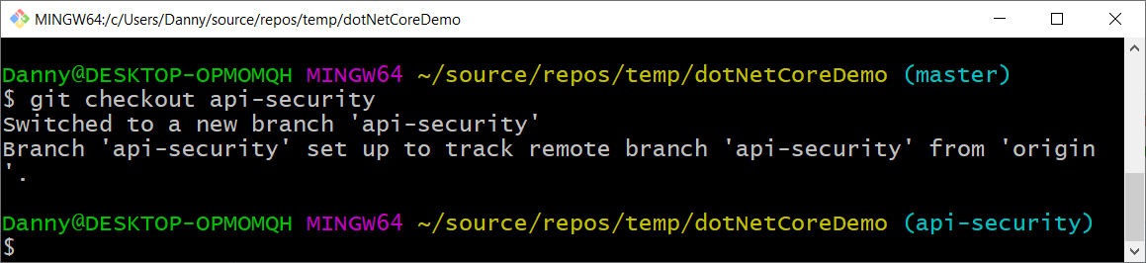
Wisselen van branch
Als je van branch wisselt, worden de bestanden lokaal aangepast
Opgelet!
Je mag geen wijzigingen hebben die nog niet gecommit zijn
git checkout branchnaam

Slide 15
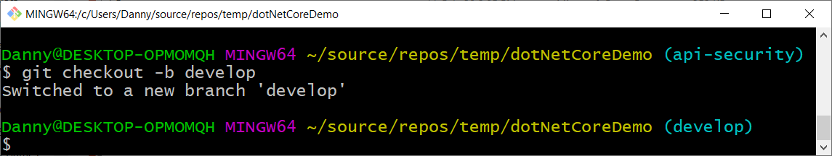
Nieuwe branch
Nieuwe functionaliteit = nieuwe branch
Nieuwe branch bestaat uit exact dezelfde code die in huidige branch zit
git checkout -b branchnaam

Slide 16
Commit (1)
Nadat je code hebt gewijzigd of toegevoegd moet je deze wijzigingen stagen en committen
Je kijkt eerst de wijzigingen na voordat je gaat committen

Slide 17
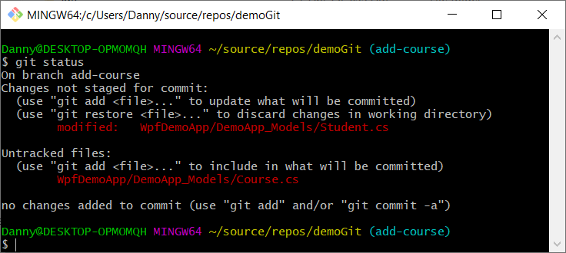
Commit (2)
Je vraagt eerst een overzicht van de aangepast bestanden
git status
Bestaande bestanden die je hebt aangepast, krijgen de status “modified”
Nieuwe bestanden die je hebt aangemaakt, bestaan nog niet in git en krijgen de status ‘untracked’

Slide 18
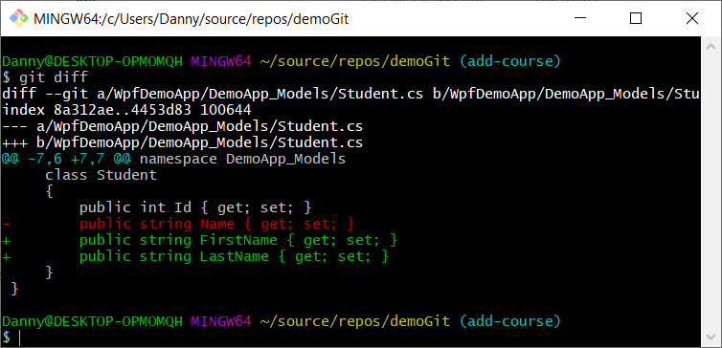
Commit (3)
Je bekijkt de wijzigingen in de bestanden
git diff
Opgelet: met "git diff" worden alleen wijzigingen getoond van bestanden die al bestaan in git

Slide 19
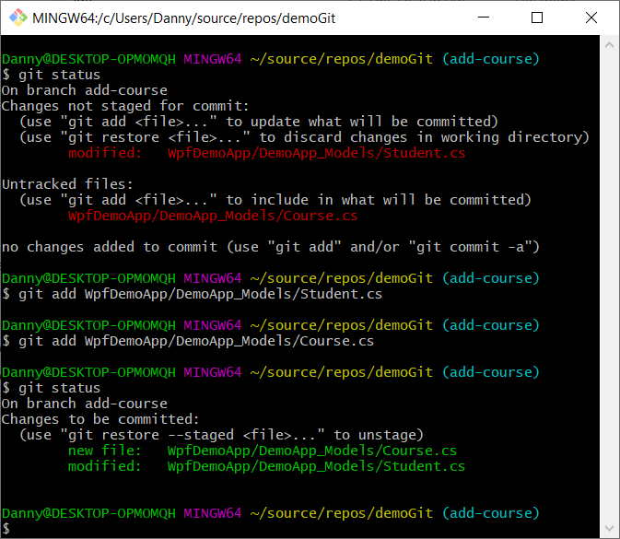
Commit (4)
De wijzingen moeten eerst “gestaged” worden voordat je kan committen
git add bestandsnaam

Slide 20
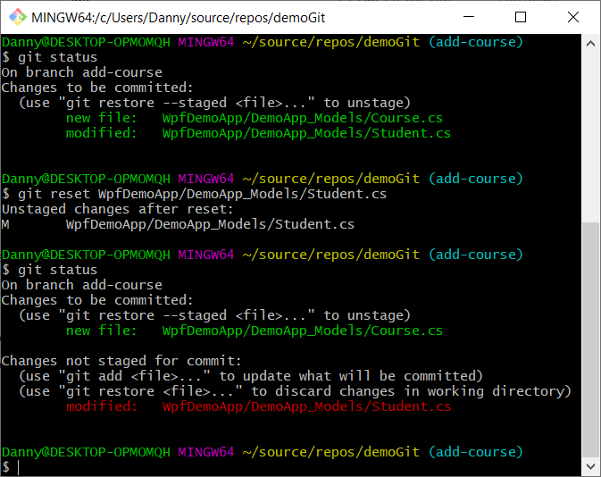
Commit (5)
Als je een bestand hebt gestaged dat je niet wil committen, kan je dit bestand unstagen/resetten.
git reset bestandsnaam

Slide 21
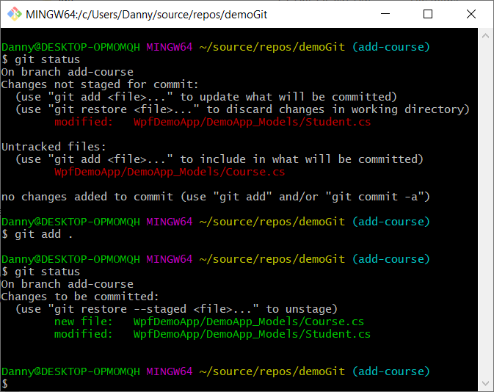
Commit (6)
Je kan alle gewijzigde en nieuwe bestanden in één keer “stagen”
git add .

Slide 22
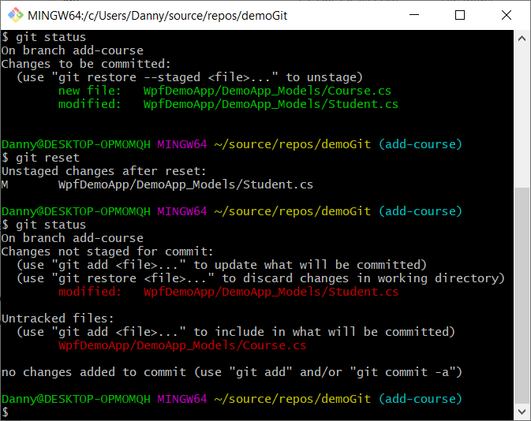
Commit (7)
Je kan alle gewijzigde en nieuwe bestanden in één keer “unstagen”
git reset

Slide 23
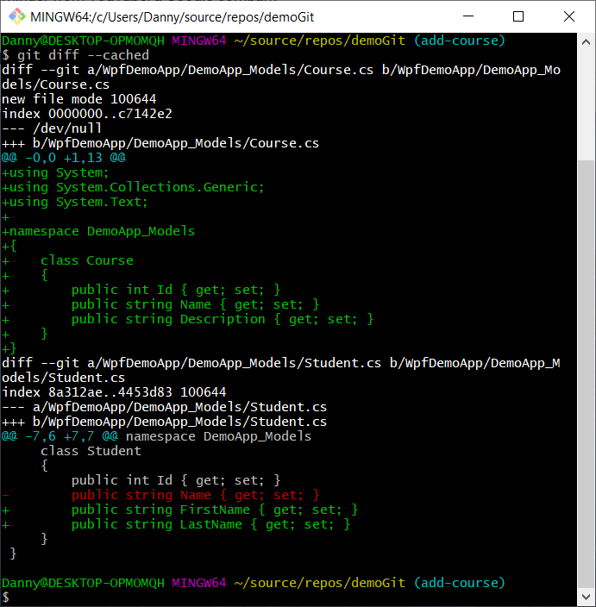
Commit (8)
Als alle bestanden zijn “gestaged”, kan je alle wijzigingen nakijken. Ook de nieuwe bestanden kan je nu controleren
git diff --cached

Slide 24
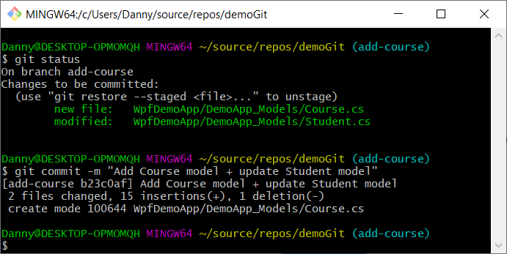
Commit (9)
Als alle bestanden zijn gestaged en nagekeken, kan je de wijzigingen committen.
git commit -m "commit message"

Slide 25
Commit Pushen (1)
Met ‘git commit’ worden de wijzigingen in je lokale repository opgeslagen.
Deze wijzigingen moet je nog opslaan (pushen) naar je online repository (GitHub)

Slide 26
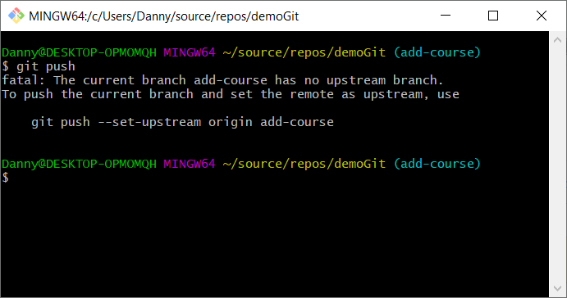
Commit pushen (2)
Je “pushed” jouw lokale commits naar de online repository
git push
Opgelet: De eerste keer dat je gaat pushen in een nieuwe branch, verschijnt er een foutmelding

Slide 27
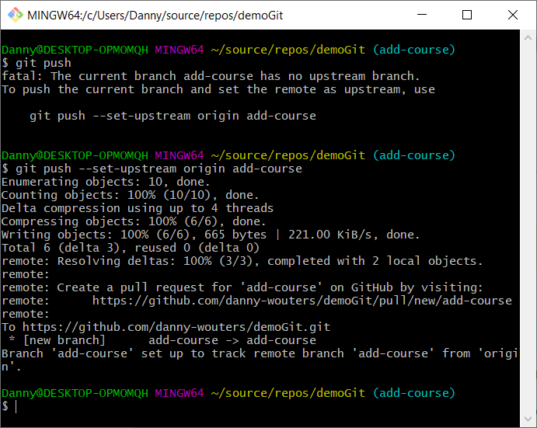
Commit pushen (2)
De foutmelding over het ontbreken van een ‘upstream branch’ los je op door het voorgestelde git commando over te typen
git push --set-upstream origin branchnaam

Slide 28
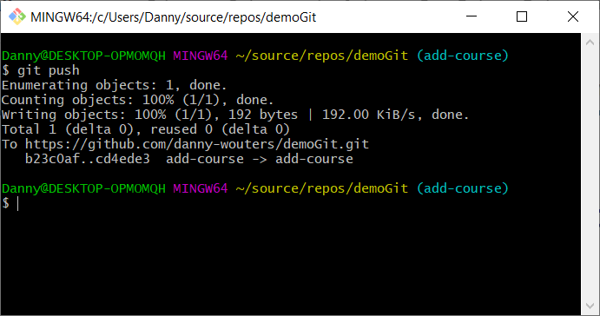
Commit pushen (3)
Vanaf de tweede commit in een branch wordt deze foutmelding niet meer getoond
git push

Slide 29
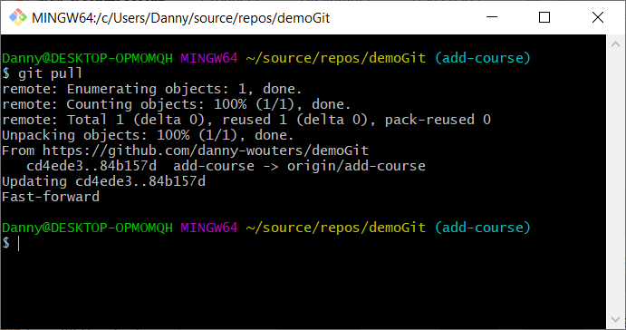
Commit pushen (4)
Als je met meerdere teamleden in dezelfde branch werkt, moet je (voordat je begint te onwikkelen) controleren dat je de laatste commits van de online repository ook lokaal hebt staan
git pull

Slide 30
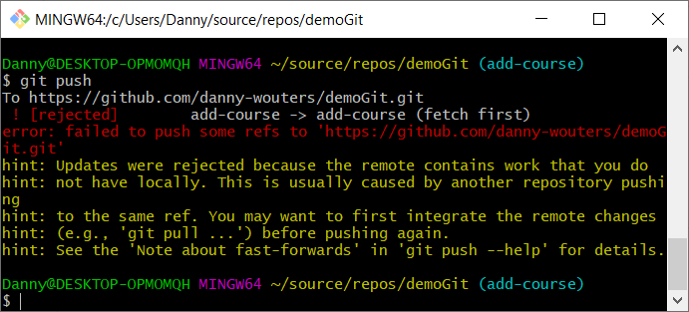
Commit pushen (5)
Als een teamgenoot een commit heeft gepushed in dezelfde branch voordat jouw commit is gepushed, krijg je een foutmelding
git push

Slide 31
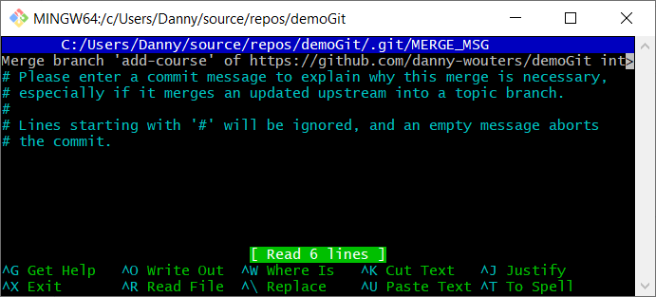
Commit pushen (6)
Om de foutmelding te lossen, moet je de code van de repository pullen en mergen
git pull
Er verschijnt een scherm om tekst toe te voegen aan de automatische merge commit. Je kan dit scherm sluiten door op Ctrl + x te drukken

Slide 32
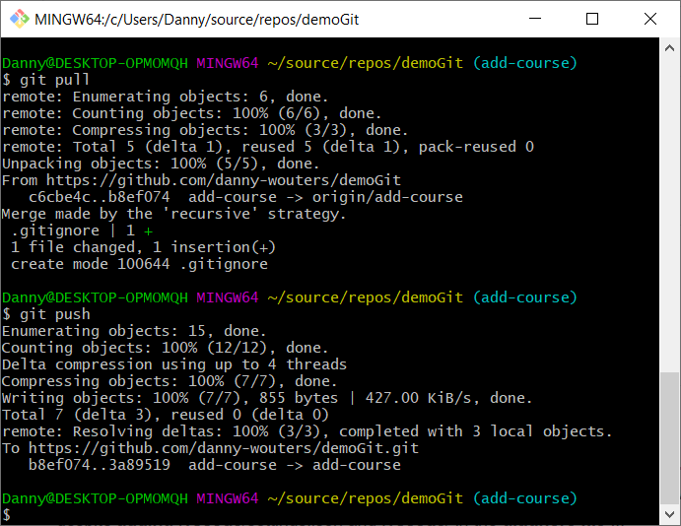
Commit pushen (7)
Nadat de wijzigingen zijn gemerged kan je de code pushen
git push

Slide 33
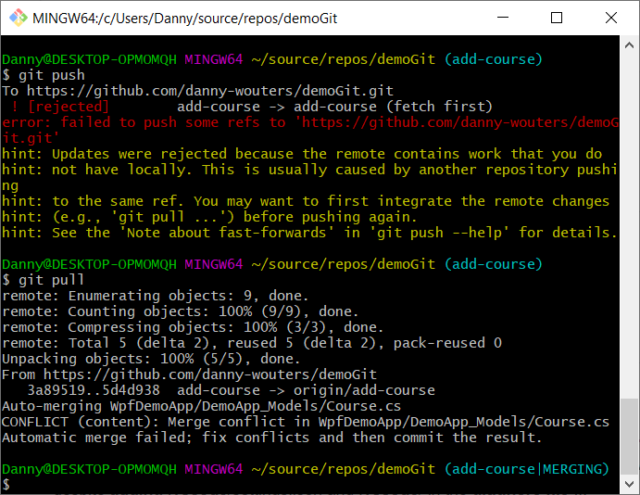
Merge conflict (1)
Soms treden er bij het automatisch mergen van code (bij het pullen) ‘merge conflicten’ op
Dit gebeurt als dezelfde code door 2 of meer personen is gewijzigd

Slide 34
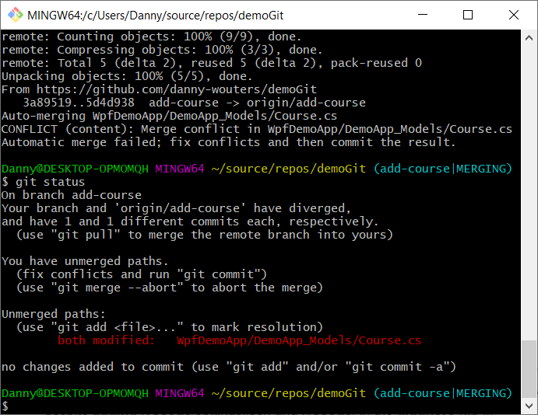
Merge conflict (2)
Je controleert in welk bestand(en) er een conflict is
git status

Slide 35
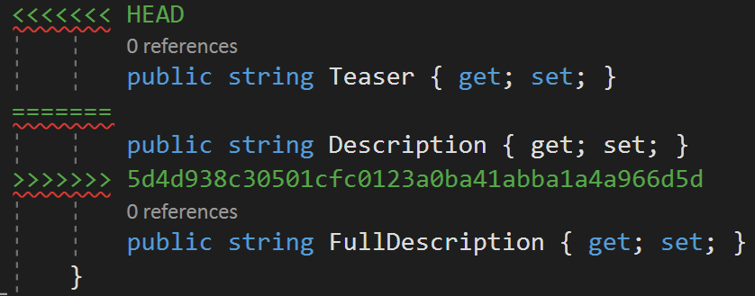
Merge conflict (3)
Je controleert de wijzgingen in het bestand met het merge conflict
De code tussen <<<< HEAD en ===== is de code die in de huidige (lokale) branch is aangepast.
De code tussen ===== en >>>> is de code van de branch die je probeert te mergen. In dit voorbeeld is dit de branch in de online repository.

Slide 36
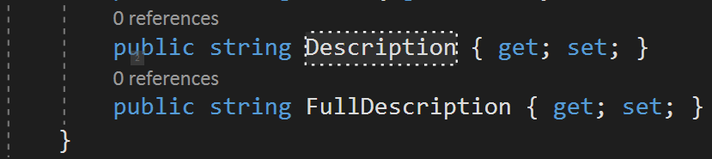
Merge conflict (4)
Je past het bestand (na overleg) aan en je verwijdert de <, > en = tekens

Slide 37
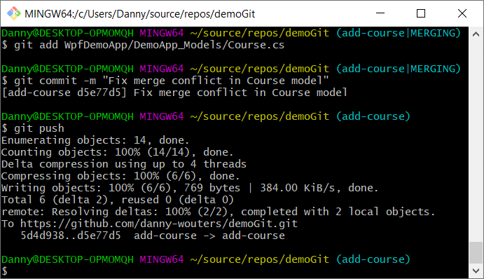
Merge conflict (5)
Je maakt een nieuwe commit en pushed de wijzigingen

Slide 38
Pull Request & Merge
Als je klaar bent met je feature branch dan kan je een Pull Request maken (in GitHub)
Daar moet je aanduiden naar welke branch je je feature branch wilt mergen
Dit zal de ‘develop’ branch zijn
Je kan aan teamleden vragen om je code te bekijken en pas na goedkeuring de code te mergen via het pull request.

Slide 39
Nieuwe feature?
Switch naar de develop branch
git checkout develop
Haal de laatste versie van de code binnen
git pull
Maak een nieuwe branch aan
git checkout -b branchnaam
…

